Slide 1














从京东频频封杀
看B2C生态格局
看B2C生态格局
V1
电子商务研究所学术活动
演讲：苏豪

Slide 2
京东高频率封杀动作
8.26
8.29
8.30
封杀微信
封杀财付通
封杀新浪
京东你想干嘛！
公司员工即时移动通讯仅限易信
财付通支付在京东支付平台消失
无法新浪微博账户登录京东
“莽夫”刘强东
Notes:
企业级易信
种大米的刘强东和养猪的丁磊
六年的合作伙伴，使用率不高
千分之几的占有率

Slide 3

京东封杀背后
微信
微信5.0支付上线，易迅触动京东核心利益
财付通
猜测：微支付是披着马甲的财付通。
新浪微博
猜测：与阿里决裂
预知后续详情，请听以下分解
京东封杀背后
Notes:
日均1600单。增长率500% 客户端50W
阿里入股新浪。6亿美元 18%股份
，社交网络这一社区特点在精准化营销方面有着得天独厚的优势，客户特点鲜明，转化率高

Slide 4
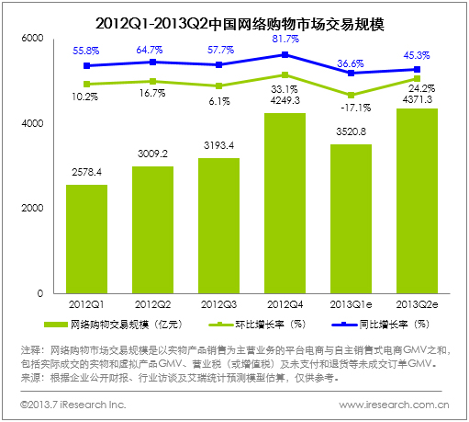

电子商务生态圈
电商规模
电子商务生态圈
艾瑞数据分析：
数据来说话
2013Q2中国网络购物市场交易规模达4371.3亿元较2013Q1增长24.2%，而与2012年同期相比则增长45.3%
2013Q2网络购物在社会消费品零售总额中的占比为7.3%
B2C占比36.1%，较上一季度提高2个百分点
LOGO
Notes:
快速的增长，未成熟，必然带来竞争空间
去年占社零5% 8% 王健林和马云打赌
营销手段和必然发展趋势的结合，质量（国民GDP在涨）， 价格战为首要驱动因素（08年 涨了）

Slide 5
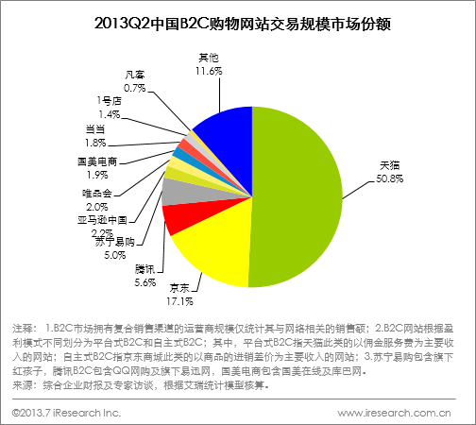
B2C电子商务生态圈
电子商务生态圈
B2C市场规模
2013Q2中国网络购物市场中B2C交易规模为1576.1亿元，C2C的占比进一步缩小;从增速来看，二季度B2C网购市场的同比增长为77.4%，为C2C网购市场增速的2.4倍。
天猫 50.8%
京东 17.1%
腾讯 5.6%
苏宁易购5.0%
亚马逊 2.2%
唯品会 2.0%
各B2C网站市场份额对比
Notes:
为什么不选国美 同质竞争 丛林法则
传统零售市场的四种模式 集市，shoppingmall,特卖，连锁

Slide 6
电子商务生态格局之天猫
电子商务生态格局
Tmall天猫
阿里系直系
用户基础
支付宝
现金流周转
变动销售机会
天猫作为阿里系的直系亲属，可以粗略的看成是淘宝集市的升级版，本着打造电商生态系统的愿景，以绝对优势领跑于B2C市场，在用户基础，支付，物流，现金流周转，变动销售机会都有一定的优势。
8E基础用户
完善的生态系统
打造电商生态系统
天猫
Notes:
一个企业的愿景包含了企业的定位和核心竞争力 腾讯 中国在线生活第一品牌
估值780E以上，净利润率为27% 拆分没有，品牌效应，溢价估值
现金回笼速度企业规模，天猫的现金流归属店家，
电子商务公司最大的挑战是变动销售机会和固定成本的匹配
自循环完善电商生态体系的同时带来了更多的交易机会

Slide 7
电子商务生态格局之亚马逊中国
电子商务生态格局
Amazon中国
品牌基础优势
用户体验
IT和仓储系统
亚马逊中国作为亚马逊在中国的子公司，在完成IT系统和仓储系统与亚马逊全球的同步对接，却没有如预期般加速前行，7年来，在这个浮躁的电商市场，亚马逊罕有地保持着自己的节奏，却一步步拱手让出B2C前三名的位置。
用户体验
过硬的硬件
做中国的百年老店
亚马逊中国
Notes:
没有跟风价格战 增长率保持在100左右%
分节奏的 包含作用
当价格战，营销等软件对用户吸引力逐渐降低的时候，用户体验才会真正的浮出水面，迎来亚马逊中国的春天
换句话说 当中国B2C市场环境成熟以后，才是亚马逊发力的时候的时候
服务支撑体系完善

Slide 8
电子商务生态格局之唯品会
电子商务生态格局
唯品会
商业模式蓝海
供应链优势
效应模式
唯品会作为中国B2C网上特卖领跑企业，在商业模式上呈蓝海，在2012年上市以后，相继实现盈亏逆转和市值高达18亿美元的壮举，由供应链优势带来的闪购和无库存模式很大程度上提高了唯品会净利率水平，在中国的大环境下口碑效应明显。
商业模式
效应模式
打造B2C特卖网上第一店
唯品会
Notes:
所有的技术优势，渠道优势等，最终都归结到一点伤，商业模式，
七天换库存，SKU管理
特定阶段的人群，
派杰提高增持评级 51美元
2012Q2季度报表出来后，美国人才懂得这种模式在中国是多么的受欢迎 在中国 价格是网购第一驱动因素，2008年看得出来
服装行业2WE 20%库存量 4000E 并未触及天花板。模式创新空间大。一旦特卖深入人心，房产，汽车。

Slide 9
电子商务生态格局之京东商城
个人观点：立志中国亚马逊的悲伤
电子商务生态格局
京东商城
价格因素
物流系统
领域广
用户基础
钱多，肯烧
自电商十年，京东商城是最大另类，野蛮的增长速度令其赚得成功光环，不盈利靠资本驱动的模式又令其招致空前的质疑，如今，陷入价格战包围圈成为“众矢之的”的京东又蒙上些许悲情色彩
钱多，肯烧
物流系统
立志中国最大零售集团
京东商城
Notes:
价格方面，货源30%代理商 40%炒货 30%直接， 烧钱扩大规模
13年 营收大概在1100E左右 12年亏损20E
13年开始 京东在为盈利做准备 毛利率上调，IPO渠道和融资渠道关闭。价格不再便宜
物流系统
领域广，但是利用率不高，说白了 也是用钱砸出来的
用户基础，有，但是这样的用户基础不能保证盈利
建立生态圈，不受制与他人更加为了降低固定成本和费用率，增加赢利点，提高盈利空间
钱多，保证了自营B2C 50%以上的份额

Slide 10
京东为布局生态圈
电子商务生态格局
8.26
8.29
8.30
8.8
京东商城
封杀微信
封杀财付通
封杀新浪
开放平台，拉拢供应商
布局移动互联网
布局第三方支付
布局大数据
重构产业价值链

Slide 11




京东生态圈进程
电子商务生态格局
阿里巴巴
京东商城
1)保证最低流量获取成本
2)内部营销系统
3)交易系统
4)支付系统
5)物流系统
6)金融信贷系统
7)服务支撑平台
8)数据和会员管理系统
生态圈概念
京东商城
赶超阿里，还需努力！

Slide 12
电子商务生态格局之京东商城
电子商务生态格局
苏宁易购
传统零售基因
价格优势
资金充足
领跑020
由传统零售巨头转型而来的苏宁易购，因其传统零售基因的存在，在B2C的后台和价格方面都具备绝对优势，又由于传统门店规模的存在，不存在资金短缺的问题，在探究O2O新模式上占据绝对优势，并且开始统筹自我生态圈
传统零售基因
领跑020
做离消费者最近的电商
苏宁易购
Notes:
包含关系 92% 两条路走路的巨人

Slide 13




优势分析
立志中国最大零售集团
用钱烧出来的规模
优势分析
电子商务生态格局
硬件带来的良好客户体验
打造电商生态系统
做中国的百年老店
完善的电商生态圈
商业模式蓝海
打造B2C特卖网上第一店
做离消费者最近的电商
传统零售基因强大
Notes:
在各家生态体系完善以后，天猫的优势开始降低，市场份额将减少，但是由于强大的用户基础和阿里作为后盾，至少能保持前2
京东如果能在这次布局生态体系中取得胜利，在规模上和领域上的支持，将会具备冲击B2C首位的宝座的自个，如果失败，资金链断裂，京东市场份额将极度缩水。
苏宁易购，亚马逊，唯品会，应该能保证前5 市场份额逐渐增加。其中以苏宁易购增长速率最快，唯品会其次，亚马逊，稳扎稳打。腾讯方面，微信的存在，具备很大变数，变化情况有待观察。

Slide 14
结语
电子商务生态格局
演讲到此结束！
结语
谢
谢
观
赏
敬请点评

